Slide 1

UNIVERSIDAD TECNOLÓGICA DEL PERÚ
FACULTAD DE INGENIERÍA DE SISTEMAS Y ELECTRÓNICA
2017 III
DESARROLLO WEB INTEGRADO
Z409 08720
VELASQUEZ NUÑEZ ANGEL AUGUSTO
4TEAMSOFT
“CoINSoft”

Slide 2
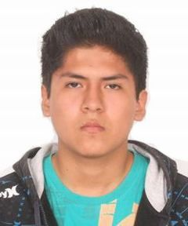
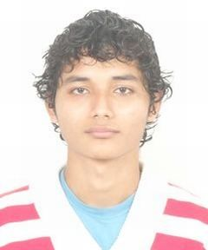
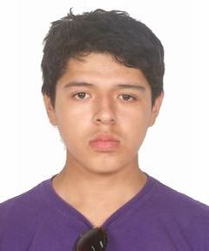
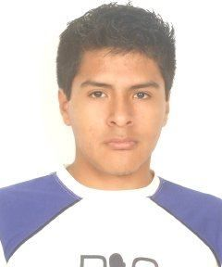
VARGAS REYES,
FELIX
COTERA BELLO,
KEVIN
ZAPATA MORALES, BILLY
VEGA MENDOZA, SAID

Slide 3
CAPITULO III
Arquitectura

Slide 4
Wireframes Desktop
Administrador/Supervisor/Dueño: https://www.lucidchart.com/invitations/accept/8e45d7dd-db87-496c-b2d1-63c0eed44d68
Gestor/Agente:
https://www.lucidchart.com/invitations/accept/ce4e8f15-73c4-4e76-bfa1-44b409f387c5

Slide 5
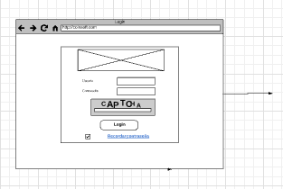
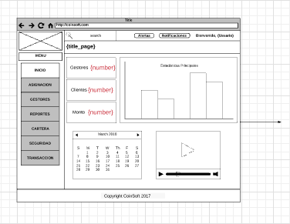
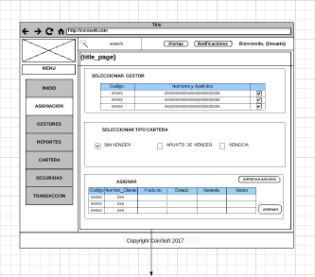
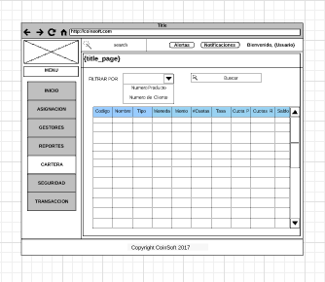
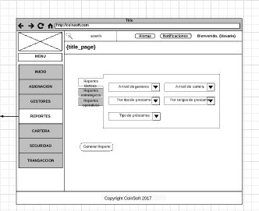
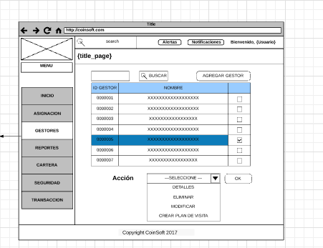
Diagrama de flujo entre Wireframes Desktop (Supervisor/Administrador)

Slide 6
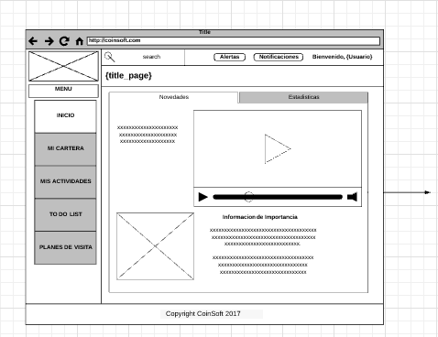
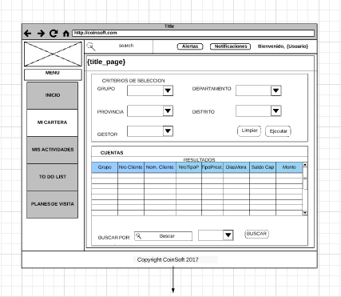
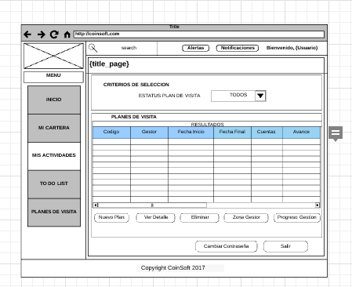
Diagrama de flujo entre Wireframes Desktop (Gestor/Agente)

Slide 7
WireFrames Movil
Administrador/Supervisor/Dueño: https://www.lucidchart.com/invitations/accept/be8335f3-e2ef-47e0-9a2f-a58450d58330
Gestor/Agente:
https://www.lucidchart.com/invitations/accept/8e45d7dd-db87-496c-b2d1-63c0eed44d68

Slide 8
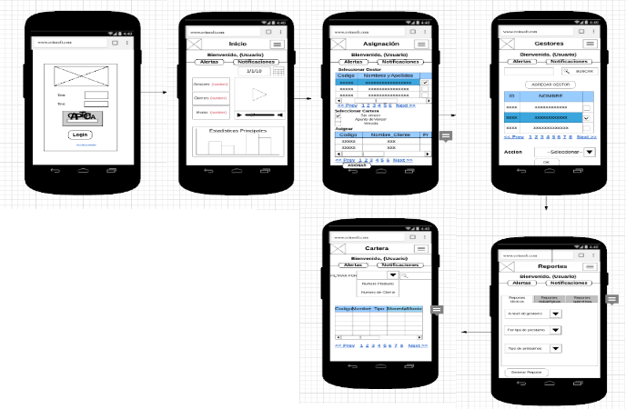
Diagrama de flujo entre Wireframes Mobile (Supervisor/Administrador)

Slide 9
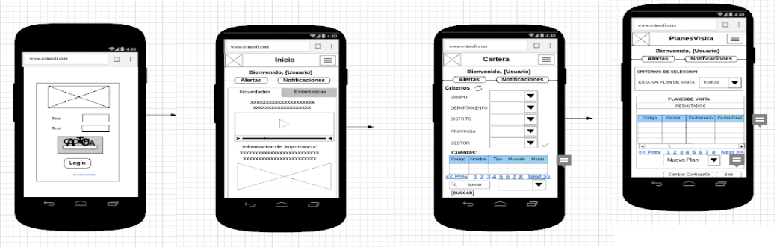
Diagrama de flujo entre Wireframes Mobile(Gestor/Agente)

